Slide 1
Progress Report
Author :
BO-CHENG、Cheng-Yuan、Sheng-Yao
Embedded System Software Design

Slide 2
本次進度:研究背景與目標
ICC Profile的目的
  是建立開放、廠商中立、跨平台的色彩管理系統架構與元件標準，是提供跨平台的 Device Profile 格式，使不同裝置之間的色彩資料可以進行轉換。
研究目標
  利用 i1 顯示器量測資料，在無法使用顯示器硬體 LUT 校正的條件下，建立軟體顯示校正資料，並將其封裝關聯至 ICC Profile，使作業系統顯示色彩管理管線能夠將修正後的 RGB 訊號送至顯示器。
[1] International Color Consortium, “International Color Consortium,” ICC, [Online]. Available: https://www.color.org/. [Accessed: Sep. 17, 2026].

Slide 3
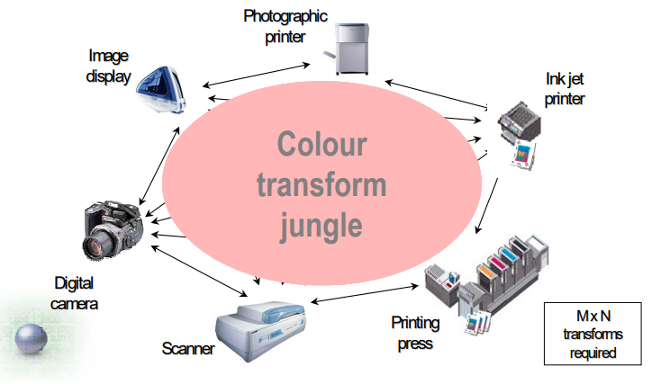
本次進度:PCS(Profile Connection Space)
Notes:
不同裝置有自己的色彩表示方式。如果直接做裝置對裝置的轉換，裝置種類增加時，就需要考慮更多裝置間的對應關係。
例如：相機的照片想要在印表機上顯示相同畫面他們的色彩關係必然需要做轉換，如此一來設備數量變多時，每台設備間都要有獨立的轉換關係會讓色彩管理變得困難。

Slide 4
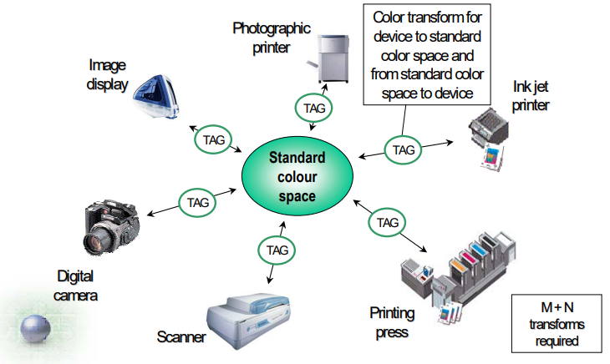
本次進度:PCS(Profile Connection Space)
Notes:
因此ICC做了一件事，他訂了讓所有設備都能通用的標準，這樣不同設備間就能將自己的 Device Color Space 與共同的 PCS 建立轉換關係，使不同設備的 Profile 可以透過同一個 PCS 互相連接。

Slide 5
本次進度:PCS(Profile Connection Space)
  實際轉換流程
A Device RGB
A Device Profile
PCS
XYZ/Lab
B Device RGB
B Device Profile

Slide 6

本次進度:Display ICC Profile結構
Profile Header 128 bytes
Tag Table wtpt → offset / size rXYZ → offset / size rTRC → offset / size …...
Tagged Element Data …...
[2] International Color Consortium, ICC.1:2022: Image technology colour management—Architecture, profile format, and data structure, Profile version 4.4.0.0, 2022. [Online]. Available: https://archive.color.org/specifications/ICC.1-2022-05.pdf
Notes:
ICC Profile 是一種具有固定資料結構的二進位 Profile 檔案。其主要結構由三部分組成：Profile Header、Profile Tag Table，以及 Profile Tagged Element Data。Header 告訴系統這個 Profile 的基本資訊；Tag Table 則像目錄，告訴系統 Profile 裡有哪些 Tag 以及資料在哪裡；真正的資料則放在 Tagged Element Data 裡。
範例的ICC是我使用windows校正自己產生的ICC檔案

Slide 7
本次進度:Matrix-based Display Profile
TRC
White Point
Black
Measurement Data
RGB / XYZ
RGB Primary Data
ICC Profile Tags
PCS XYZ
3 × 3 Matrix
ICC 規格定義 Profile 結構與 Matrix/TRC processing model，但不代表 ICC 指定唯一的 Profile-building 求解演算法。

Slide 8
本次進度:Matrix-based Display Profile
  TRC(Tone Response Curve)
  把顯示器實際使用的非線性 RGB code value，轉換成與 PCS XYZ 的 Y（luminance）關係相符的 linear RGB 表示。
  例如：
R′=0.5 (127/255)
Gamma = 2.2
R=(R′)^{2.2}
0.218 ≈ 0.5^{2.2}
R=0.218
Notes:
例子中的gamma2.2做的事情就可以說是一種TRC，將原先非線性的RGB轉換為線性的RGB，這就是TRC的具體功能，當然TRC可以是3條獨立的LUT也可以是「曲線資料或參數化函數」甚至是簡單的gamma

Slide 9
本次進度:Matrix-based Display Profile
  Wtpt(Media WhitePoint)
  ICC 官方說：
  the ICC.1 architecture is based on a D50 profile connection space (PCS)_{[3]}
  wtpt在ICC Profile 功能：
  描述該 Profile 所代表媒體白點的 XYZ 色度基準。
Chad(Chromatic Adaptation)
  實際測得的白點如果不是 D50，就需要做色度適配，而這個轉換矩陣會放在 chad
[3] International Color Consortium, “Goals for profile assessment,” International Color Consortium, [Online]. Available: https://www.color.org/profiles/assessment/. [Accessed: Sep. 19, 2026].
Notes:
僅限在ICC v4 Display 中
Wtpt：告訴 CMM：這個 Profile 的 white reference 是什麼，讓 CMM 可以把色彩用相對於 white 的尺度來表示。

Slide 10


本次進度:Matrix-based Display Profile
  Matrix
  ICC 官方說：
  The 3 × 3 matrix converts these linearized values into XYZ values
  公式：
$$\text{XYZ} \text{=} \text{MRGB}\text{linear}\text{​}$$
Notes:
將已經經過 TRC 線性化的 R、G、B 三個線性通道，混合成 PCS XYZ。

Slide 11
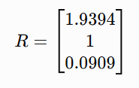
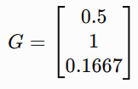
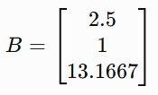





本次進度:Matrix-based Display Profile
CIE 定義推導公式：
$$XW = \frac{xW}{yW}$$
  舉例：
$$\text{Y}\text{W}\text{ = 1}$$
原色 | x | y
R (255,0,0) | 0.6400 | 0.3300
G (0,255,0) | 0.3000 | 0.6000
B (0,0,255) | 0.1500 | 0.0600
$$\text{Z}\text{W}\text{ = }\frac{\text{(1 − x}\text{W}\text{ − y}\text{W}\text{)}}{\text{y}\text{W}}$$
設Y_{w}=1
量測到的值
x_{W}​=0.3127
y_{W}​=0.3290
$$X_{W}=\frac{0.3127}{0.3290}≈0.9505$$
目標白點色彩
假設為D65
$$Z_{W}=\frac{1−0.3127−0.3290}{0.3290}≈1.0891$$
[4] International Color Consortium, “Goals for profile assessment,” International Color Consortium, [Online]. Available: https://www.color.org/profiles/assessment/. [Accessed: Sep. 19, 2026].
Notes:
此 $Y=1$為相對正規化值，不代表顯示器實際亮度

Slide 12
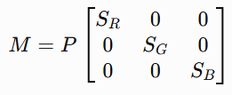
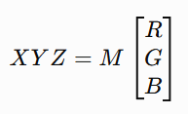
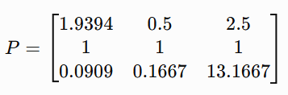
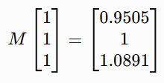
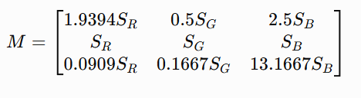
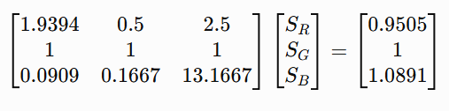
本次進度:Matrix-based Display Profile
1.
2.
  舉例：
[5]
在(255,255,255)中RGB_{L}=(1,1,1)
[5] B. Kovalskyi, N. Zanko, N. Pysanchyn, and T. Holubnyk, “Analysis of the principles of color parameters matching in information systems,” in Modern Aspects of Science, vol. XXX, 2023, pp. 122–144. [Online]. Available: https://perspectives.pp.ua/public/site/mono/mono-30.pdf
Notes:
接著我們將RGB合成為3*3矩陣P，此時P便代表三原色各自的色度方向

Slide 13
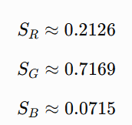
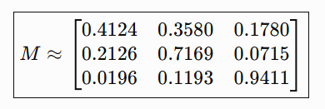
本次進度:Matrix-based Display Profile
  舉例：

Slide 14
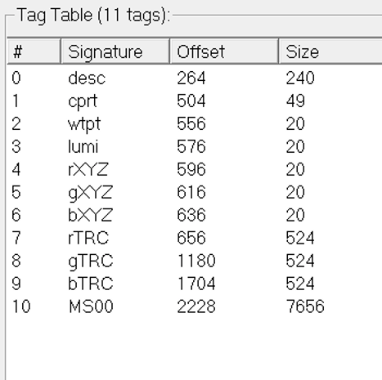
本次進度:Matrix-based Display Profile
  Lumi(luminance)
  這台螢幕量測到顯示白的亮度
Desc(Profile Description)
  描述這個 ICC Profile 的名稱或識別資訊
Cprt(Copyright)
  記錄這個 ICC Profile 的版權資訊

Slide 15
本次進度:Matrix-based Display Profile
  VCGT （Video Card Gamma Tag）
  是一種 ICC Profile 中用來描述GPU／影像輸出端的色調校正曲線資料的 tag

Slide 16




